Slide 1

LES ARBRES
LA FORET
Fiches de travail traduites de l’allemand: www.lernbiene.de
Screenshots Antenne 2 (envoyé spécial)
https://www.icone-gif.com/gif/nature/arbres/

Slide 2
SOMMAIRE / INHALT
1 Les parties de l’arbre
Les feuilles (création d’un herbier)
2 L’arbre et les saisons
3 Les feuillus (Laubbäume) et les conifères (Nadelbäume)
4 La croissance (das Wachstum) de l’arbre
5 La vie de l’arbre
6 Reconnaître les feuillus
7 Reconnaître les conifères
8 Les découvertes des chercheurs
9 Lapbook « la forêt »
10 Comment se nourrit l’arbre, la photosynthèse

Slide 3
2. L’ARBRE ET LES SAISONS

Slide 4
Les bourgeons s’ouvrent et les feuilles poussent.
Les fleurs poussent.
L’arbre a beaucoup de feuilles maintenant.
Les feuilles sont vert foncé.
Les feuilles ont toutes les couleurs et tombent.
Les arbres n’ont plus de feuilles.
Quelques fruits pendent encore aux branches.

Slide 5
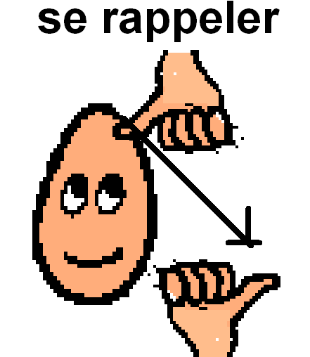
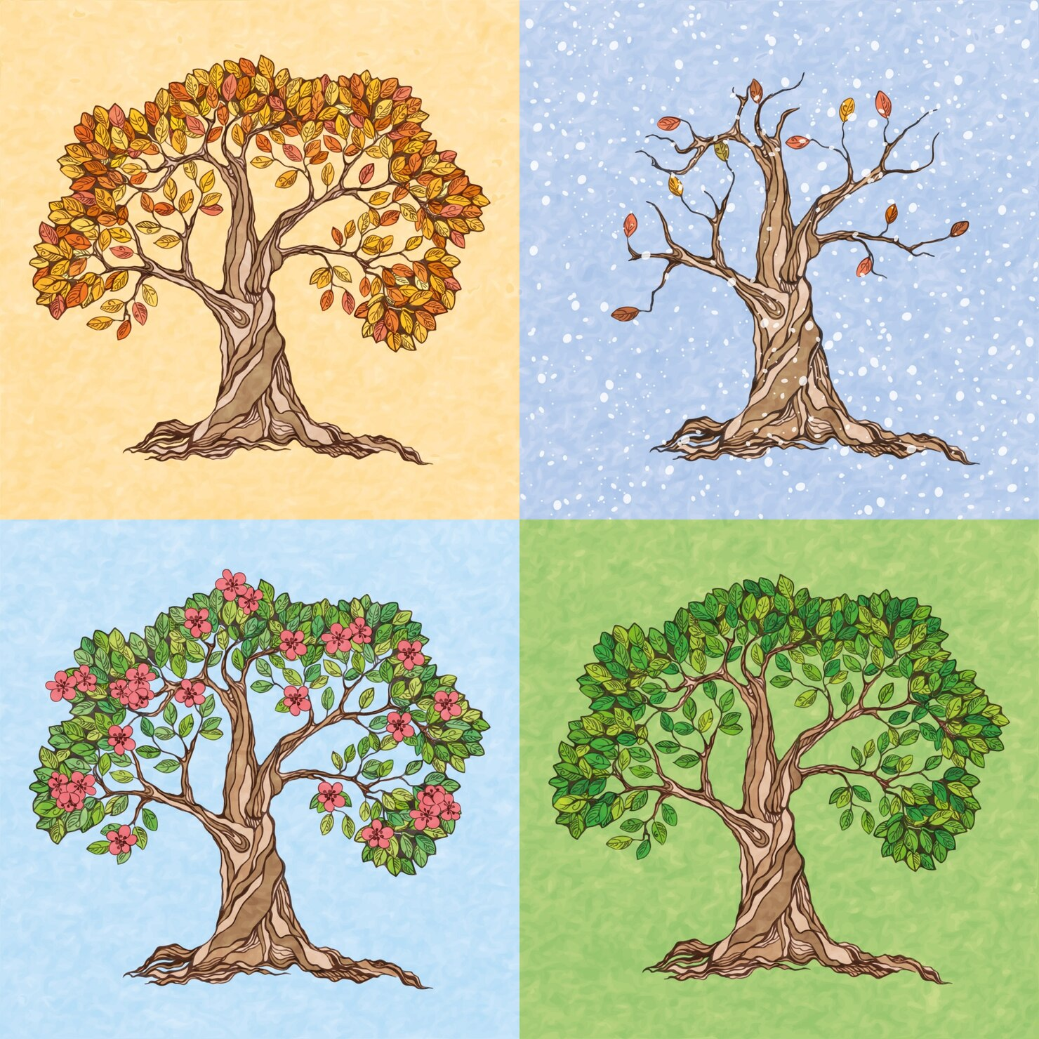
HIVER
Les arbres sont nus. Quelques fruits pendent encore aux branches.
AUTOMNE
Les feuilles ont toutes les couleurs et tombent.
PRINTEMPS
Les bourgeons s’ouvrent, les fleurs et les feuilles poussent.
ETE
Les arbres ont beaucoup de feuilles et de fruits.
https://img.freepik.com/vecteurs-libre/quatre-saisons-ete-automne-hiver-printemps-arbre-fond-ecran-illustration-vectorielle_1284-2129.jpg?t=st=1740594716~exp=1740598316~hmac=f7634fbcaebd99b2eb392a620642d2029293b7d4fb388b335ccc4343937b6d37&w=1480

Slide 6
3. LES FEUILLUS
ET LES CONIFERES
Laubbäume und Nadelbäume

Slide 7
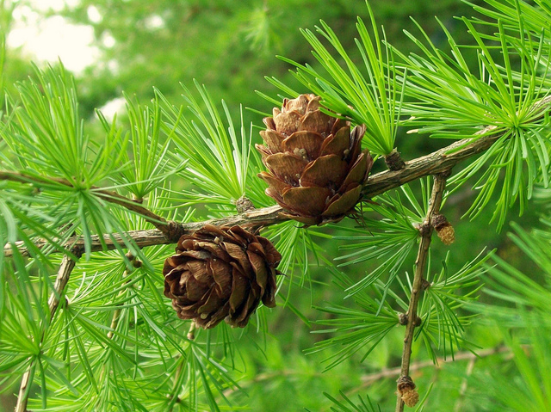
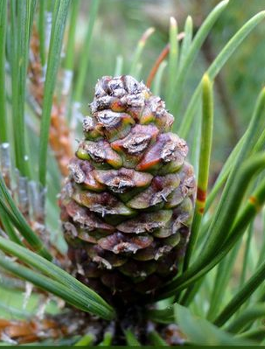
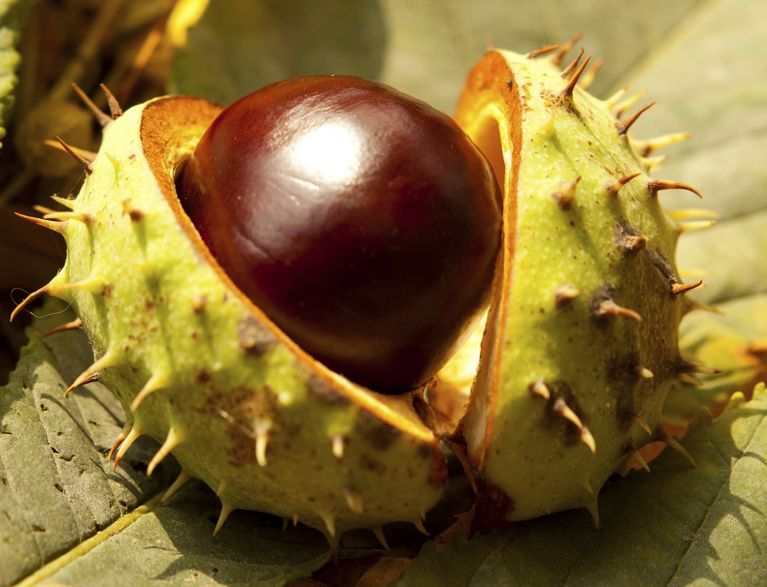
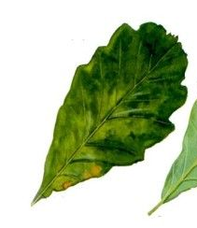
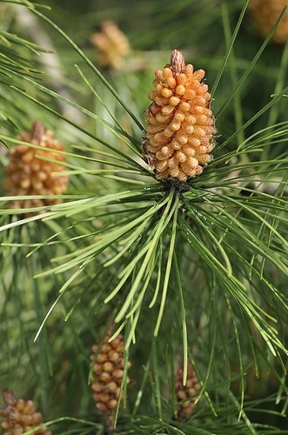
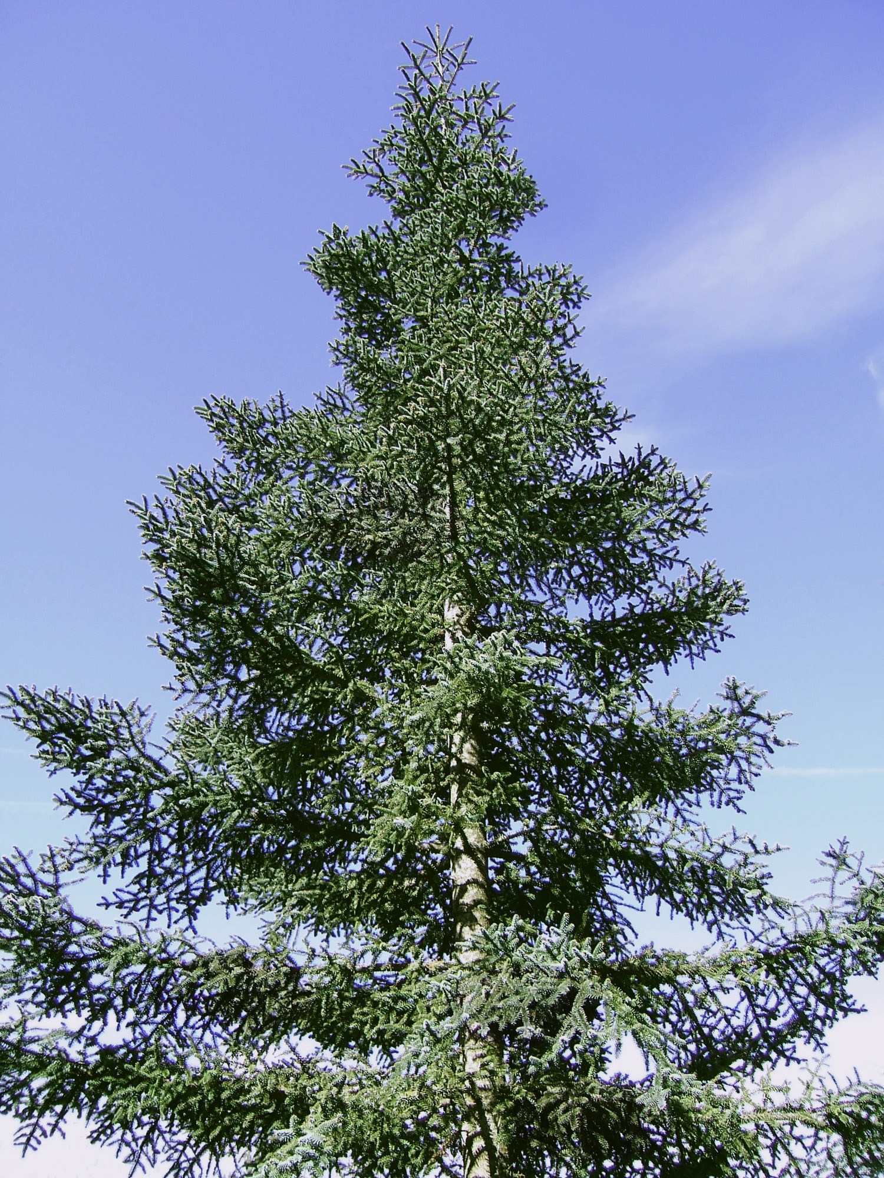
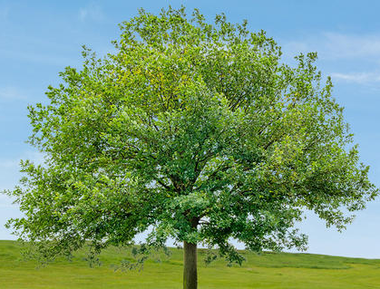
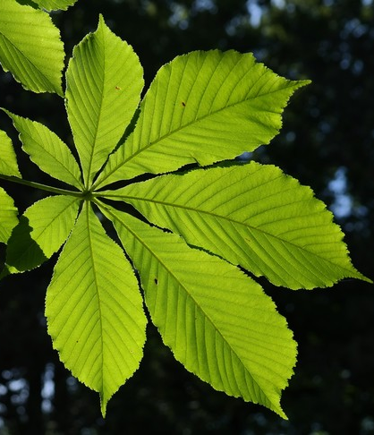
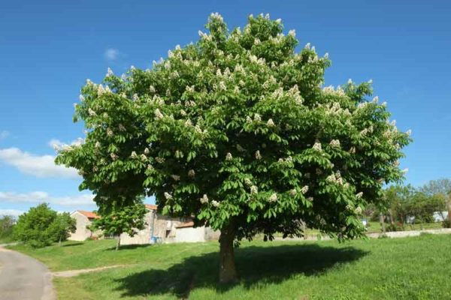
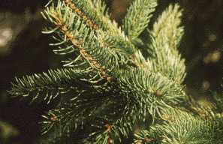
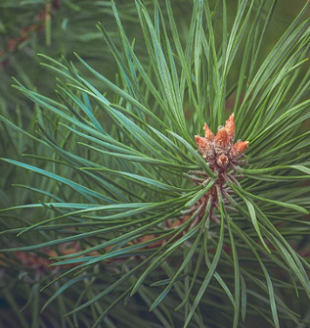
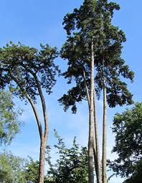
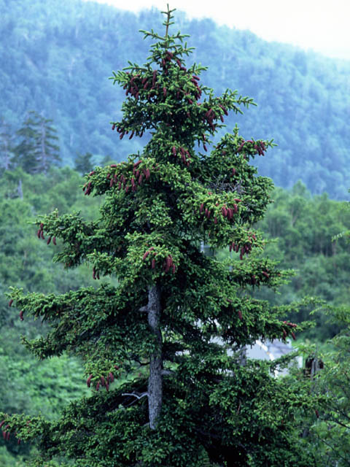
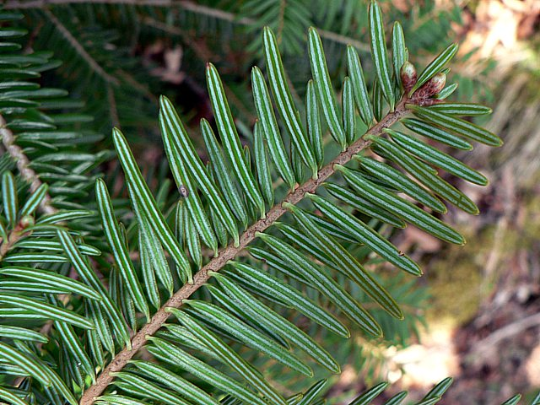
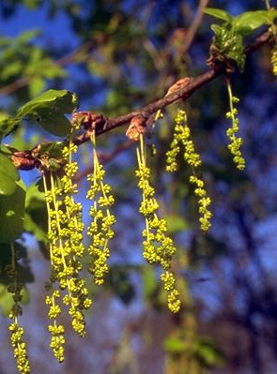
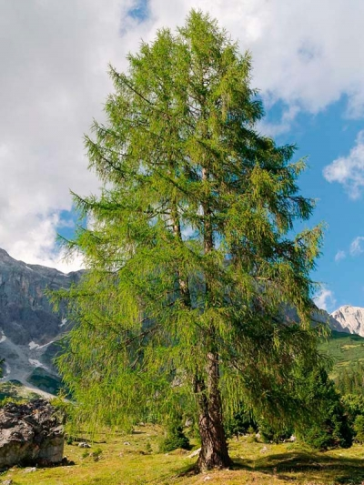
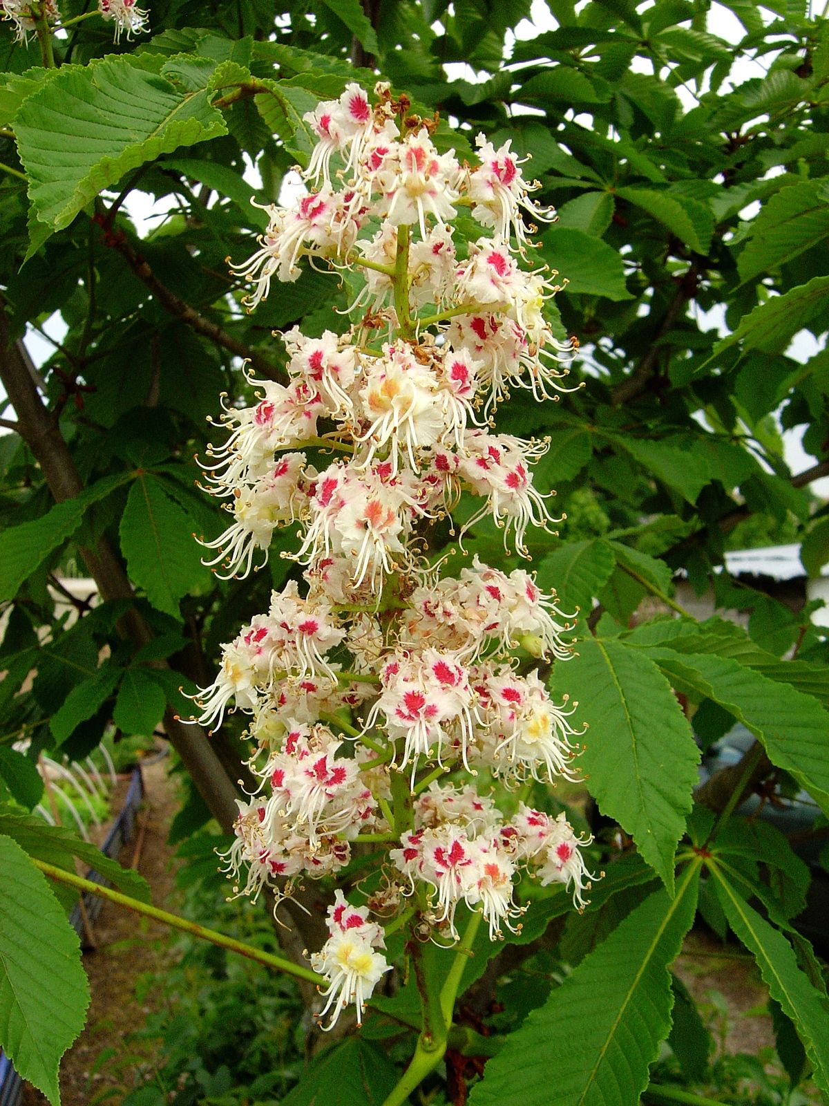
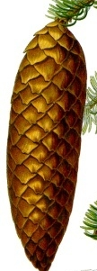
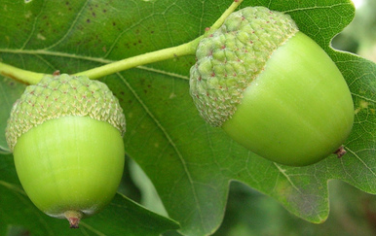
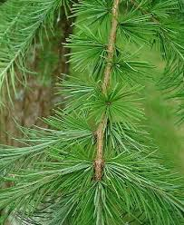
sapin/Tanne
épicéa/Fichte
pin/Kiefer
mélèze:/Lärche
des aiguilles qui restent sur l’arbre
Les fruits sont des cônes.
des feuilles qui tombent en automne

Slide 8
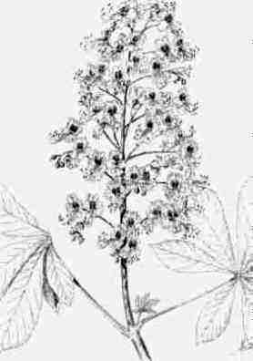
des fleurs
des cônes
Zapfen
des aiguilles
Nadeln
des fruits
des feuilles
texte traduit de l’allemand et transformé, images : www.lernbienne.de

